Slide 1

Data Pipelines
Richard Chalk, Systementor AB

Slide 2


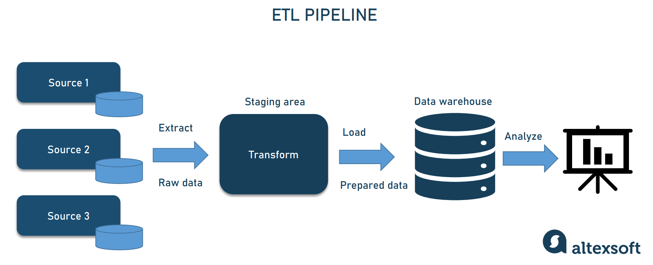


Data Pipelines
I ett nötskal
En data pipeline är en uppsättning av processer för att flytta data från en källa till en destination
Syftet med en data pipeline är att automatisera flödet av data och att transformera det under processens gång för att möta de specifika behoven hos en organisation eller ett system.
Read me
https://education.systementor.se
Notes:
Vi tittar på YT videon tillsammans
2

Slide 3
ETL
Richard Chalk, Systementor AB

Slide 4
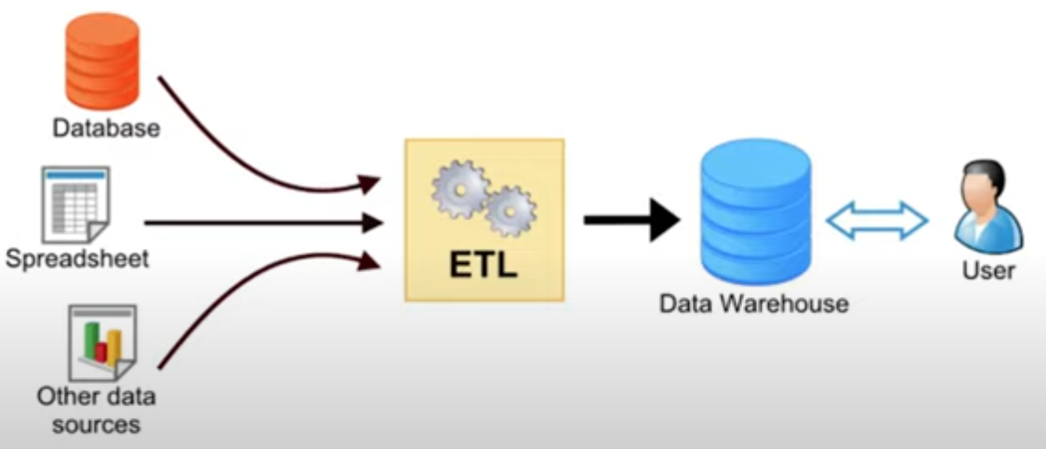
I ett nötskal
ETL Intro
ETL står för Extract, Transform och Load, vilket är en process som används för att flytta data från en databas
eller datakälla till en annan (tex. En Data Warehouse)
…vanligtvis i syfte att analysera datan
eller integrera den med andra system
inför rapportering
Read me
https://education.systementor.se
Notes:
Vi tittar på YT videon tillsammans
4

Slide 5
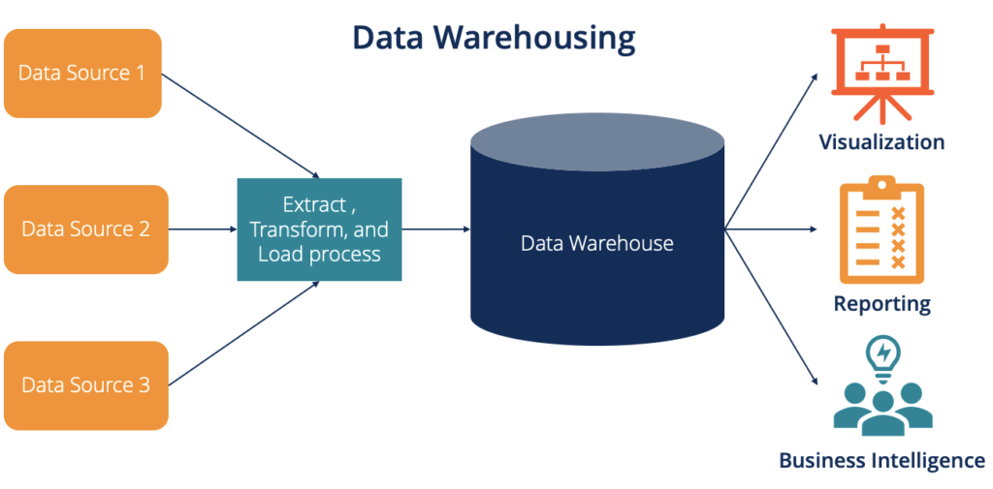

Extract
1
1. Extract (Extrahera):
Det första steget handlar
om att extrahera data från
olika källor.
Detta kan vara
Databaser
Excel-filer
.csv filer
Text filer
API:er och så vidare
Staging
Area
1. I det första steget kommer extracted data från en källa
(t.ex. Salesforce, en lokal server eller textfil etc.) att skickas till en staging area.
https://education.systementor.se
Notes:
Extract
======
Stagingsområdet fungerar som en buffert mellan datawarehouset och källdata.
Eftersom data kan komma från olika källor, är det troligtvis i olika format,
och att direkt överföra datan till warehouset kan orsaka korrupt data.
Stagingsområdet används för datarengöring och organisering.
OBS - VARNING
===========
En stor utmaning under datautvinning är hur ditt ETL-verktyg hanterar strukturerad och ostrukturerad data.
Dessa ostrukturerade objekt (t.ex. e-postmeddelanden, webbsidor, etc.) kan vara svåra att utvinna utan rätt verktyg.
Du kan vara tvungen att skapa en anpassad överföringslösning om du väljer ett verktyg med dåliga förmågor för ostrukturerad data.
5

Slide 6
Transform
2. Transform (Transformera):
I detta steg förändras eller bearbetas datan så att den blir lättare att använda eller analysera.
Detta kan inkludera att sortera datan, rensa upp i den, kombinera den med annan data, eller utföra beräkningar.
2
Staging
Area
2. I Transform fasen kommer data from multiple source systems to be normalized and converted to a single format, improving data quality and compliance.
https://education.systementor.se
Notes:
ETL använder dessa metoder för att ändra på datat
=================================
Cleaning
Filtering
Joining
Sorting
Splitting
Deduplication
Summarization
Normalization
6

Slide 7
Load
3. Load (Ladda):
Slutligen laddas den bearbetade datan in i en måldatabas (tex. Data Warehouse) eller ett annat lagringssystem där den kan analyseras eller användas vidare.
Staging
Area
3
ETL-processen är särskilt viktig inom områden som dataanalys och Business Intelligence, men används även i många andra sammanhang där data måste flyttas och bearbetas för olika ändamål.
https://education.systementor.se
Notes:
7

Slide 8
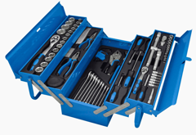


ETL Tools or not?
Ska du använda färdiga ETL-verktyg eller ska du sätta samman
en samling av bibliotek, ramverk och andra open source lösningar?
Om du letar efter att utföra några enkla uppgifter kan du kanske skapa en anpassad Python* lösning för dina ETL-behov.
Om du hanterar en större uppgift kan du använda verktyg som Apache Airflow* eller helt enkelt använda Pandas* för att skapa en lösning.
Det är också möjligt
att göra hela ETL för
hand (vi kommer att
titta på detta i en senare övning).
Det finns några fördelar med denna metod men det passar oftast endast mindre/enklare ETL pipelines
https://education.systementor.se
Notes:
*Python
======
… är ett högnivå-, mångsidigt programmeringsspråk som är känt för sin enkelhet och läsbarhet.
Det betonar läsbarhet i koden och en ren syntax, vilket gör det till ett utmärkt val både för
nybörjare och erfarna programmerare.
Python stödjer olika programmeringsparadigm och har ett omfattande ekosystem av
bibliotek som underlättar uppgifter från webbutveckling till dataanalys.
Apache Airflow
===========
… är en öppen källkodsplattform som används för att schemalägga,
övervaka och automatisera komplexa datatransformationer och arbetsflöden.
Det låter användare definiera arbetsflöden, vilket möjliggör automatisering av
uppgifter som data extraction, transformation och loading (ETL), samt andra programmeringsuppgifter.
*Pandas
=====
…är ett snabbt, kraftfullt, flexibelt och lättanvänt öppen källkodsverktyg för
dataanalys och manipulation, byggt ovanpå programmeringsspråket Python.
8

Slide 9






ETL Tools – Några Exempel
…används för att hämta data från olika källor, omforma och
rengöra datan enligt behov, och sedan ladda den in i en måldatabas
Kolla på denna länk!
https://education.systementor.se
Notes:
9

Slide 10
ETL vs ELT
Richard Chalk, Systementor AB

Slide 11

ETL
ELT
Extract: Data extraheras från olika källor.
Transform: Data transformeras (rensas, normaliseras, aggregeras, osv.) innan det laddas till målet.
Load: Den transformerade datan laddas sedan in i datalagret (tex. ett data warehouse).
Användningsområde: ETL passar bra för miljöer där datans integritet och kvalitet är viktig, och där bearbetningen behöver ske utanför måldatabasen.
Prestanda: Kan vara långsammare eftersom datan måste transformeras innan den laddas in i datalagret.
Extract: Data extraheras från källor på samma sätt som i ETL.
Load: Data laddas omedelbart in i datalagret, ofta i sin råa (eller nästan råa) form.
Transform: Transformationen av datan sker inuti datalagret.
Användningsområde: ELT är effektivt när man använder molnbaserade data warehouses som BigQuery, Redshift, eller Snowflake, där bearbetningskapaciteten är stor.
Prestanda: Kan vara snabbare eftersom datan snabbt laddas in i datalagret och transformeras efter behov.
https://education.systementor.se
Notes:
11

Slide 12
ETL Manuell Övning
Richard Chalk, Systementor AB

Slide 13





ETL - Manuellt
i ska bygga er alldeles egen ETL
Pipeline
Jag börjar med ett exempel åt en online webbutik. Webhallen!
För att illustrera behovet av så många olika ETL verktyg ska ni bygga er ETL för hand!
Ni kommer att se att det är…
Tidskrävande
Komplex
Lätt att göra fel
1. Ni ska ’hämta’ data från olika källor
och sammanfoga dessa till en
komplett fil.
2. När ni har sammanställt all data ska
den skickas till en Staging Area inför
Transform delen där datat ska
manipuleras och anpassas.
3. … och sist ska ni loada datat till en
Data Warehouse!
Eftersom detta är en simuleringsövning kommer ni egentligen inte att hämta datat från olika källor (ni kommer att skapa filerna själva) men ni kommer att förstå poängen!
https://education.systementor.se
Notes:
Ni får hitta på era alldeles egna kunder och därmed datafiler sedan!
Jag använder Webhallen endast som ett exempel i min övning
13

Slide 14


Extract - ORDER
Ett antal filer ska ’hämtas’ från olika källor
1. Order Information ’hämtas’
från Webhallens webbsida.
Denna fil ska innehålla all relevant information om en Order.
Spara filen i Excel format tex.
01 OrderInfo från Webben.xlsx
Count | attribute
1 | OrderID
2 | Order Date
3 | Order Priority
4 | Order Quantity
5 | Order Discount
6 | Shipping Mode
https://education.systementor.se
Notes:
Richard: Öppna alla filer en i taget och visa innehållet.
Börjar med denna så klart…
01 OrderInfo från Webben.xlsx
14

Slide 15


Extract - PRODUCT
Ett antal filer ska ’hämtas’ från olika källor
1. Product Information ’hämtas’
från Webhallens locala server.
Denna fil ska innehålla all relevant information om en Product.
Spara filen i Text format tex.
02 ProductInfo från Server.txt
Count | attribute
1 | ProductID
2 | Category
3 | Name
4 | Description
5 | Quantity
6 | Unit Cost
https://education.systementor.se
Notes:
15

Slide 16

Extract - CUSTOMER
Ett antal filer ska ’hämtas’ från olika källor
1. Customer Information
’hämtas’ från Webhallens
lokala server.
Denna fil ska innehålla all relevant information om en Customer.
Spara filen i .csv format tex.
03 CustomerInfo från Server.csv
Count | attribute
1 | CustomerID
2 | Name
3 | Age
4 | Gender
5 | Address
https://education.systementor.se
Notes:
16

Slide 17

Extract - ADDRESS
Ett antal filer ska ’hämtas’ från olika källor
1. Customer Address Information
’hämtas’ från Webhallens
CRM system.
Denna fil ska innehålla all relevant information om en Customers adress.
Spara filen i .csv format tex.
04 CustomerAdr från CRM.csv
Count | attribute
1 | AddressID
2 | CustomerID
3 | StreetName
4 | ZipCode
5 | City
https://education.systementor.se
Notes:
17

Slide 18




Extract - CATEGORY
Ett antal filer ska ’hämtas’ från olika källor
1. Category Information ’hämtas’
från ett email .jpg attachment
från Webhallens marketing
chef.
Denna fil ska innehålla all relevant information om en Category.
Spara bilden i .jpg format tex.
05 CategoryInfo.jpg
Hej Richard!
Nu har vi på marketing bestämt
hur koderna ska se ut för våra olika kategorier. Hoppas att detta hjälper.
Ha en fin dag, Marketing
https://education.systementor.se
Notes:
18

Slide 19

Transform – Staging Area
Nu är det dags att sammanfoga all information till en enda fil som skickas till Staging Area innan transformering.
All information som har samlats in från samtliga källor ska inkluderas i filen.
Jag sparar filen i Excel format tex.
06 AllData To Staging.xlsx
Efter all detta arbete har vi nu en färdigställd fil som innehåller all information vi behöver.
Den sammanställde filen
ligger nu i vad som kallas
för Staging Area
Nästa steg är att transformera datat så att den passar formatet som vår data warehouse kräver!
https://education.systementor.se
Notes:
19

Slide 20


Transform
Vår data warehouse har vissa krav på hur datat ska ser ut innan den kan laddas upp.
Det som ska laddas upp är en
MS-SQL relational databas.
Saker att tänka på!
1. Samtliga nödvändiga relationer ska
skapas!
2. Ingen redundant data ska finnas på
vår Data Warehouse! Om datat inte
behövs ska den inte laddas upp!
3. Bl.a är ShippingMode inte intressant
4. En ny kategoriSKU skapas som
består av CategoryCode och
bokstäver SKU. Tex. SKU501
5. 2 nya kolumner behövs som heter
FirstName och SurName
6. En ny kolumn som heter
ProductValue ska skapas.
(Quantity * UnitCost)
7. Databasen ska skapas med SQL syntax
och minst 5 data poster ska fyllas i
https://education.systementor.se
Notes:
20

Slide 21
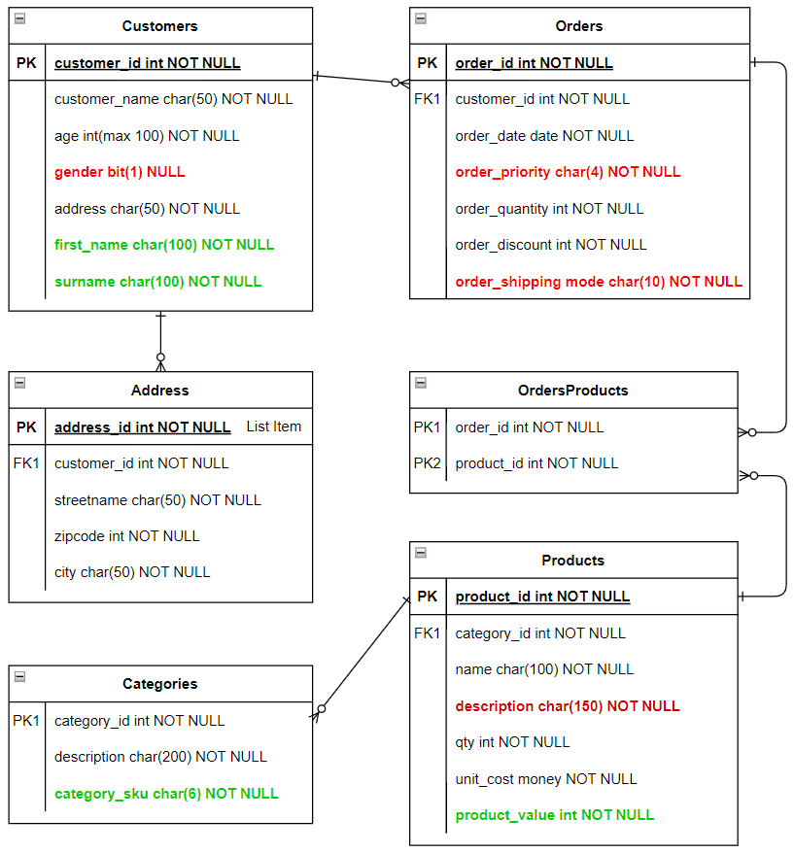


Transform - ERD
Så här måste databasen ser ut för att Data warehouse kan acceptera den!
1. Skriv en SQL syntax som
skapar denna databas!
(inkl. data)
Alla rödmarkerade kolumner ska INTE inkluderas i databasen!
Alla grönmarkerade kolumner är nya calculated fields och SKA inkluderas i databasen!
ERD Finns här
Notes:
21

Slide 22

Load
Nu har vi förberett databasen inför uppladdningen till vår data warehouse
För att klara uppgiften ska
samtliga arbetsfiler laddas upp
också!
1. Skapa en mapp med ditt namn här
tex. Richard Chalk - Webhallen
2. Ladda upp samtliga arbetsfiler* till
detta data warehouse
Alla mina exempel filer finns här
*Samtliga arbetsfiler
01 OrderInfo från Webben.xlsx
02 ProductInfo från Server.txt
03 CustomerInfo från Server.csv
04 CustomerAdr från CRM.csv
05 CategoryInfo.jpg
06 AllData To Staging.xlsx
07 Data Warehouse REQUIREMENTS.drawio
08 Din_MS_SQL_Syntax.sql (facit finns ej)
https://education.systementor.se
Notes:
För att skapa denna fil måste eleverna skriva en syntax som transformera filerna till önskad databas format
08 Din_MS_SQL_Databas.sql
22

Slide 23





i ska individuellt bygga er
alldeles egen ETL Pipeline.
Det är helt upp till er hur
designen ser ut men ni ska
följa samtliga steg som jag
gjorde
1. Ladda upp alla era arbetsfiler till
data warehouse i en mapp
med ditt namn här!
Nästa lektion ska vi få
en chans att presentera
ert arbete!
https://education.systementor.se
Notes:
Ni får hitta på era alldeles egna kunder och därmed datafiler/design!
23

